Slide 1
Bài 11
OXYGEN
KHÔNG KHÍ

Slide 2
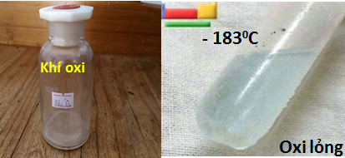
*Hoạt động nhóm đôi:
Nhiệm vụ: Hoàn thành PBT số 1:
Thời gian: 3 phút.
Phiếu học tập số 1
* Tìm hiểu về tính chất vật lí của Oxygen
Quan sát lọ chứa khí Oxygen, kết hợp thông tin đã tìm hiểu ở nhà.
1. Ở điều kiện thường, Oxygen ở thể gì?
2. Nêu màu sắc, mùi vị, tính tan của oxygen trong nước.
3. So sánh sự nặng nhẹ oxygen và không khí.
4. Oxygen hoá rắn và hoá lỏng ở bao nhiêu độ? Và màu sắc của chúng.

Slide 3
OXYGEN
Tính Chất Vật Lý
Hóa lỏng:
-183⁰C
Màu xanh nhạt
Hóa rắn:
-218⁰C
Thể khí
Không màu
Không mùi

Slide 4
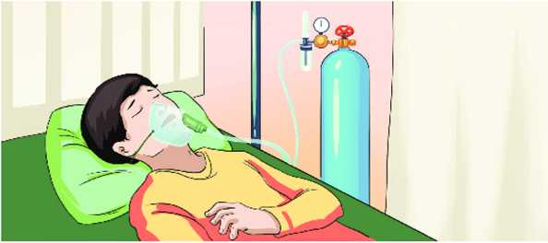
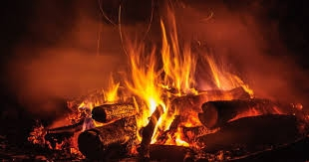
Tầm Quan Trọng
1. Em có thể nín thở trong bao lâu, có thể ngưng hô hấp được không?
Hãy hình dung nếu Trái Đất không có oxygen thì những gì sẽ bị ảnh hưởng
2. Liệt kê 6 nhiên liệu dùng để đun nấu mà em đã thấy trong cuộc sống. Những nhiên liệu đó có cần đến oxygen hay không?
3.Thiết kế pano về tầm quan trọng của oxygen (Hoạt động về nhà).

Slide 5
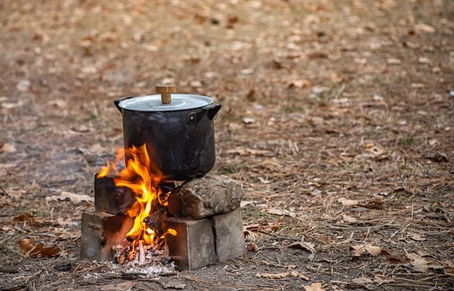
Oxygen cần cho sự cháy
Oxygen cần cho sự sống
Tầm Quan Trọng

Slide 6
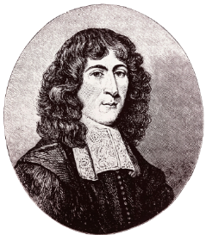
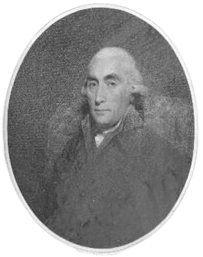
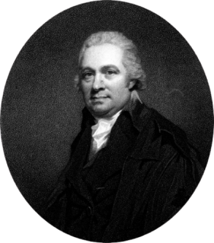
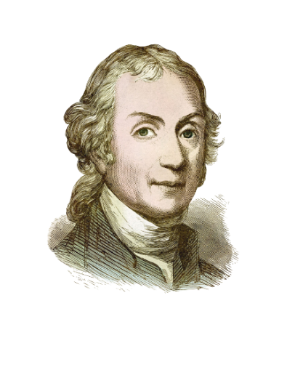
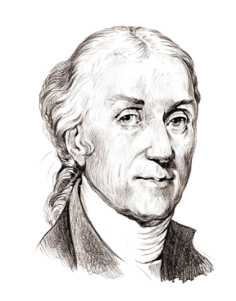
Lịch Sử Tìm Ra Thành Phần Không Khí
Không khí gồm nhiều thành phần khác nhau
John Mayow
(Anh)
1674
Carbon dioxide có trong không khí
1750
Joseph Black (Scotland)
Khám phá ra “không khí độc hại”, ngày nay chúng ta biết đó là nitrogen
Daniel Rutherford
(Scotland)
1772
Oxygen có trong không khí
Carbon dioxide, nitrogen và oxygen chỉ chiếm 99,3% thể tích không khí. Như vậy, còn 0,7% là các khí khác.
Joseph Priestley
(Anh)
1774
Henry Cavendish
(Anh)
1785
Thành Phần Không Khí
Các công trình sau đó chứng minh rằng 0,7% này là các khí hiếm

Slide 7
Không Khí & Bảo Vệ Môi Trường Không Khí
Thành Phần Không Khí
Khí Carbon dioxide, hơi nước, khí hiếm và các khí khác
(1%)
21%
Khí Oxygen
Khí Nitrogen
78%

Slide 8
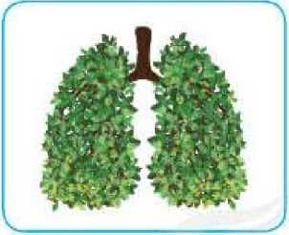
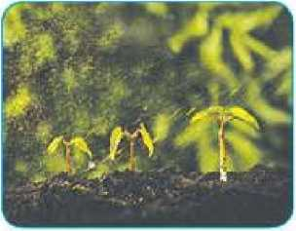
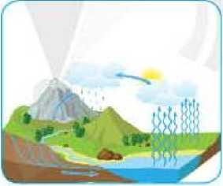
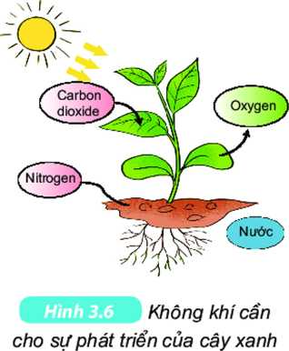
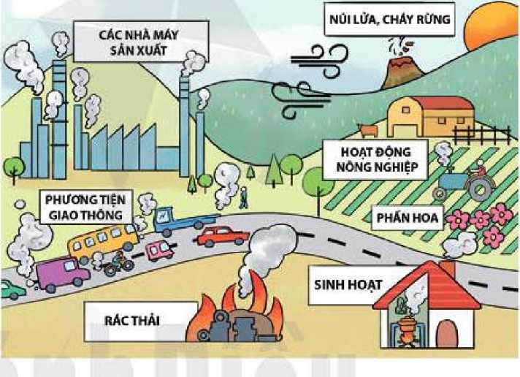
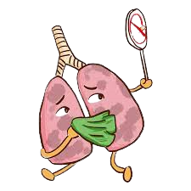
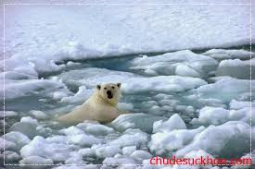
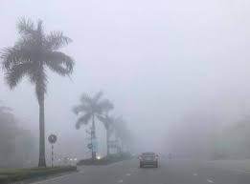
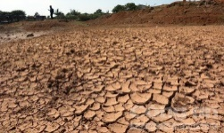
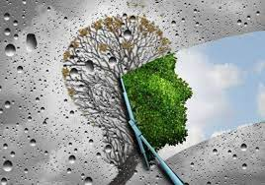
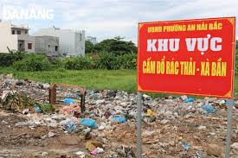
Không Khí & Bảo Vệ Môi Trường Không Khí
Ô Nhiễm Không Khí
Khí Cacbonic, hơi nước, khí hiếm và các khí khác
(1%)
Không khí là yếu tố không thể thiếu đối với sự sinh trưởng và phát triển của sinh vật trên Trái đất
21%
Oxygen cần cho sự hô hấp và sự cháy
Nitrogen cung cấp một phần dưỡng chất cho sinh vật
Khí Oxygen
Thành Phần Không Khí
Vai Trò Không Khí
Khí Nitrogen
Hơi nước góp phần ổn định nhiệt độ trái đất và là nguồn sinh ra mây, mưa
78%
Carbon dioxide cần cho sự quang hợp
Ô Nhiễm Không Khí
Sức khỏe
Môi trường
Nguyên Nhân
Tác Hại
Bảo vệ

Slide 9
Bảo Vệ Môi Trường Chính Là Bảo Vệ Chúng Ta
Thanks!!!!

